Slide 1
Lieky
Lujza Majkutová IV.0

Slide 2
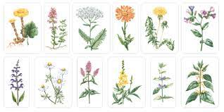
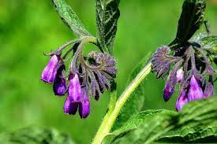
Aké poznáme liečivá?
1. Prírodné: patria sem liečivé byliny(napr. Kostihoj) ktoré človek natrhá a spraví si z nich napríklad bylinkový čaj. Tieto prírodné ´´lieky´´ sú najlepšou formou na uzdravovanie a na liečbu keďže neobsahujú chemikálie

Slide 3
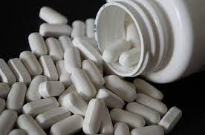
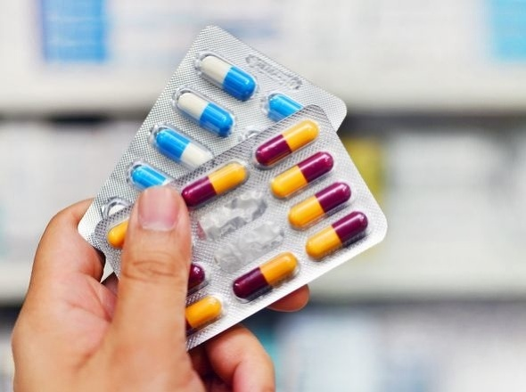
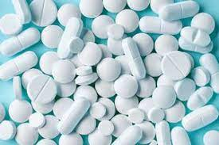
2.Chemické: sem patria lieky a liečivá farmaceutického pôvodu. Sú to overené a bezpečné chemikálie ktoré sú zväčša na liečenie chorôb kde už rastliny nepomáhajú. Avšak pri pravidelom používaní sa na nich človek môže stať až závislím

Slide 4
Čo je farmakológia?
FARMAKOLÓGIA (zo slova pharmakon =liek, droga,jed) je veda, ktorá študuje účinky liečív na živý organizmus
Delí sa na dve oblasti:
humánna farmakológia – zaoberajúca sa liekmi pre človeka
veterinárna farmakológia – zaoberajúca sa liekmi pre zvieratá

Slide 5
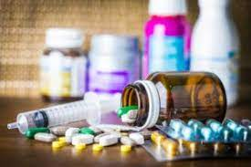
Čo sú to liečivá?
Sú to biologicky účinné látky alebo zmesi látok, ktoré slúžia na liečenie, určenie diagnózy alebo na prevenciu

Slide 6
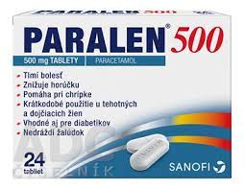
Liečivá môžeme rozdeliť:
1. Analgetiká: užívajú sa na zmiernenie bolesti napr. po úraze
2.Antipyretiká: na zníženie teploty (napr. paralen)

Slide 7
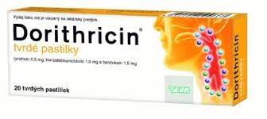
3.Antibiotiká:sú lieky ničiace alebo spomaľujúce rast mikroorganizmov. Vďaka svojmu antimikrobiálnemu účinku sú používané na liečbu infekčných chorôb - najčastejšie bakteriálnych. Väčšinou patria do skupiny nízkomolekulových biogénnych látok. Napr. antibiotikum na bolesť hrdla Doritricin

Slide 8
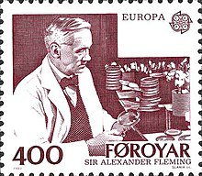
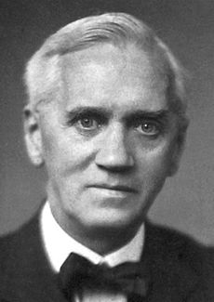
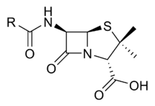
Alexander Fleming
Alexander je významná osobnosť v histórii antibiotík
Jeho najznámejším úspechom bolo objavenie enzýmu lyzozým v roku 1922 a izolovanie antibiotickej substancie penicilín z plesne v roku 1928
Vďaka nemu a jeho náhodnému pokusu začali vznikať penicilíny od ktorých sa začalo odvíjať množstvo ďalších liekov

Slide 9
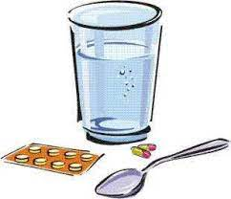
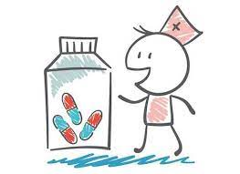
Čo sú to lieky?
Sú to prípravky, ktoré sú zložené z liečiv a pomocných látok
Lieky ktoré užívame sú upravené do definitívnej formy

Slide 10
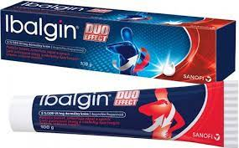
V akých formách sú?
V tekutých (injekčné a infuzné, sirupy...)
V tuhých (prášky, tabletky...)
Iné formy (čapíky, masti, krémy...)

Slide 11
Kde vzniknú?
Lieky vznikajú vo farmaceutických továrňach po celom svete
Vďaka modernej dobe máme množstvo liekov na množstvo chorôb
Najväčšia farmaceutická továreň na Slovensku je Saneca Pharmaceuticals, a.s., Hlohovec

Slide 12
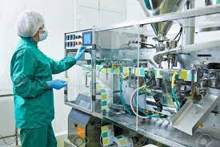
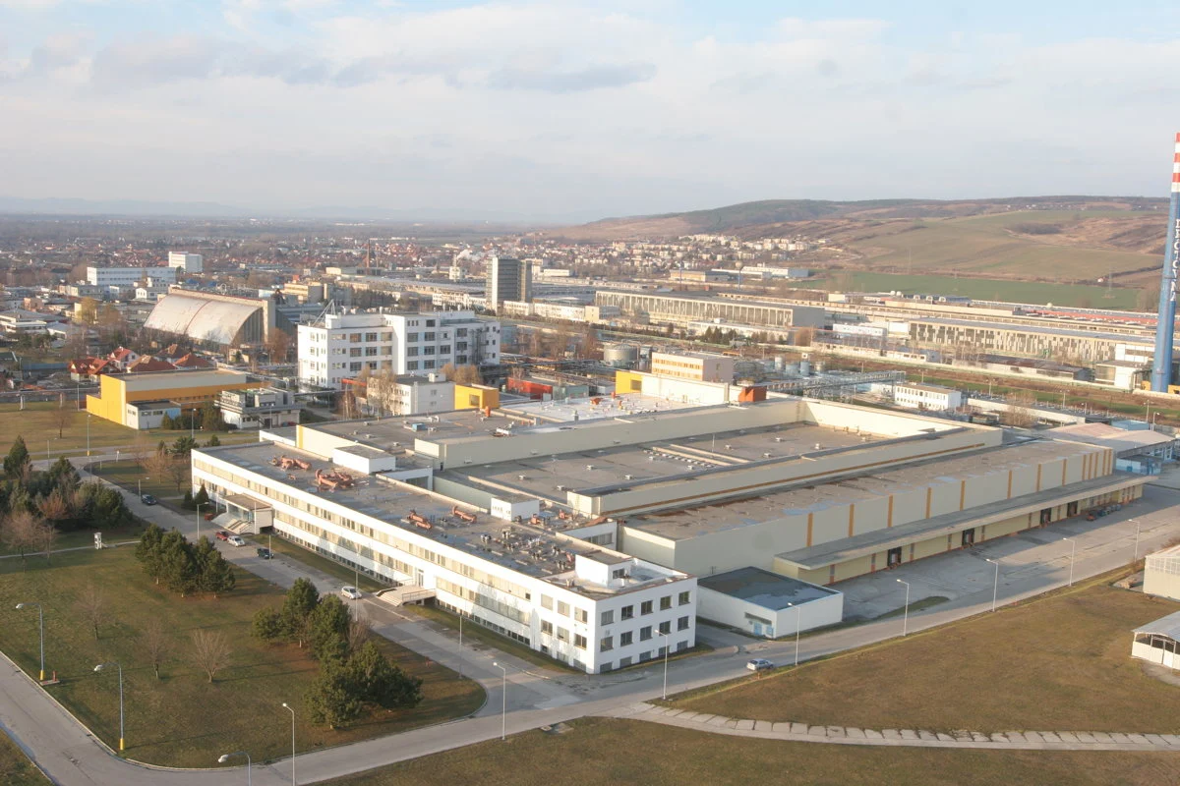
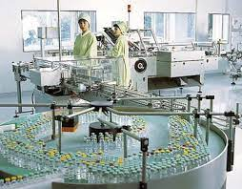
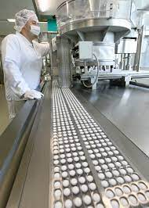

Slide 13

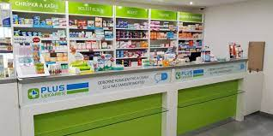

Kde sú dostupné?
V každej krajine by sa mali nachádzať lekárne kde si človek vyberie lieky či už podľa vlastnej potreby alebo na lekársky predpis
Známe lekárne: Dr. Max
Benu Lekáreň
Plus Lekáreň

Slide 14
Otázka na vás
Smú sa lieky užívať i po dátume spotreby ktorý ma napísaní na obale?

Slide 15
Odpoveď
NIE!!!!!
Lieky v lepšom prípade strácajú na účinnosti v tom horšom vám môžu ublížiť.
Radšej ich zaneste späť do lekárne ☺

Slide 16
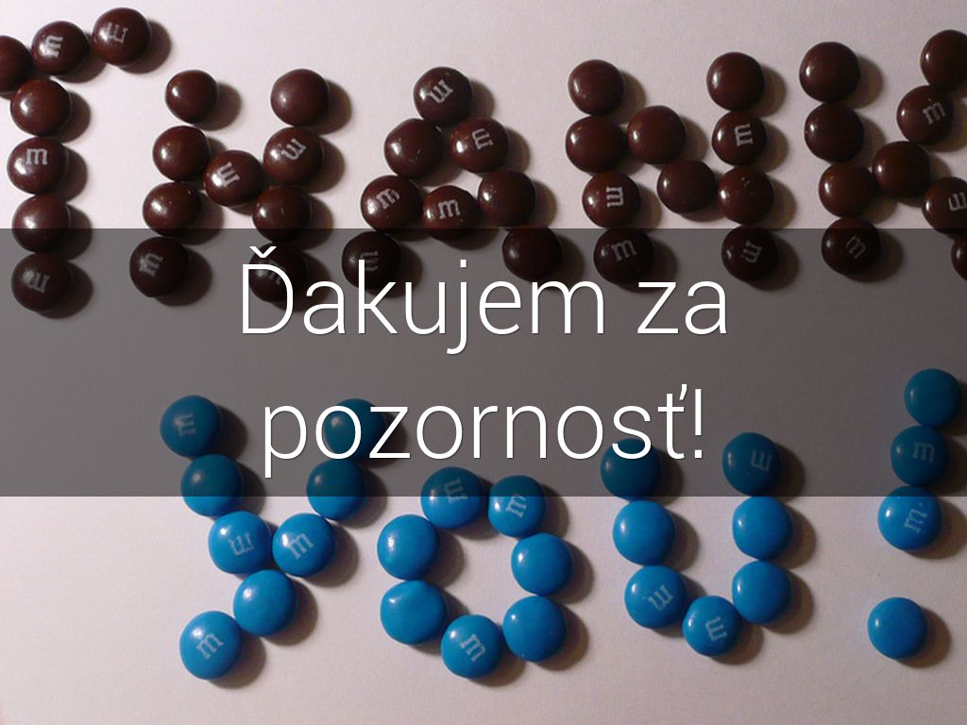
Ďakujem za pozornosť
§všetky autorské práva sú vyhradené
Akékoľvek kopírovanie a následné publikovanie je zakázané

